Slide 1
INVALSI
Scuola Secondaria 1° Grado

Slide 2
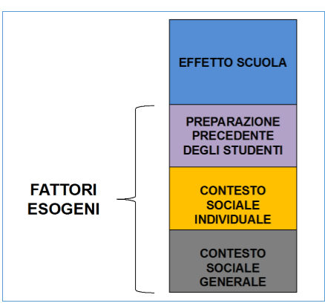
Il valore aggiunto è la quantificazione dell’effetto scuola, ossia del risultato di una prova
che non dipende dai fattori esogeni che la scuola non può modificare.

Slide 3
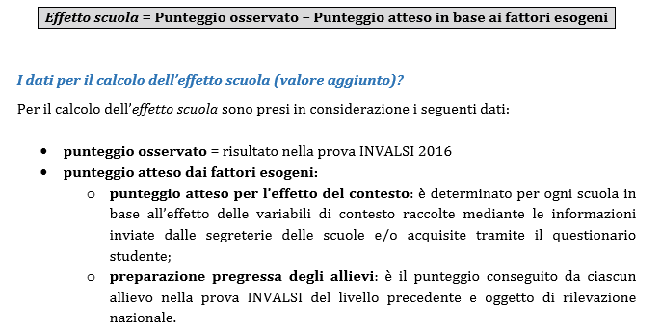

Slide 4
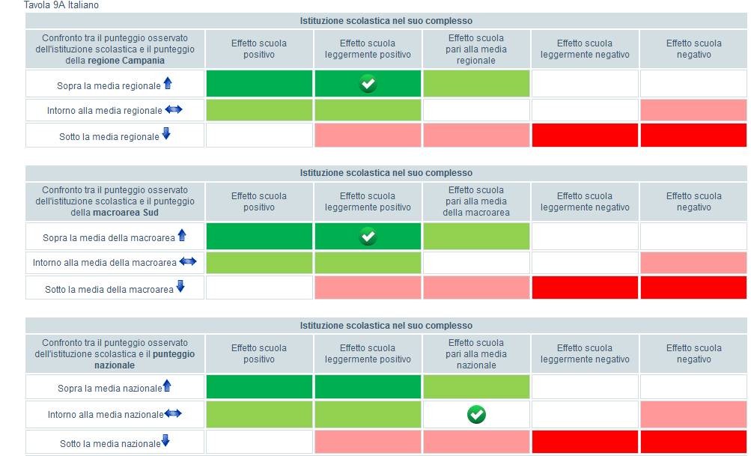

Slide 5
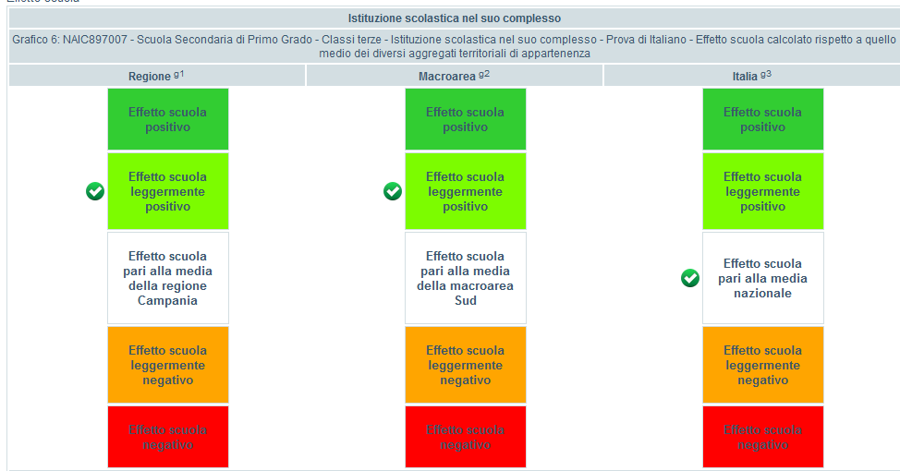

Slide 6
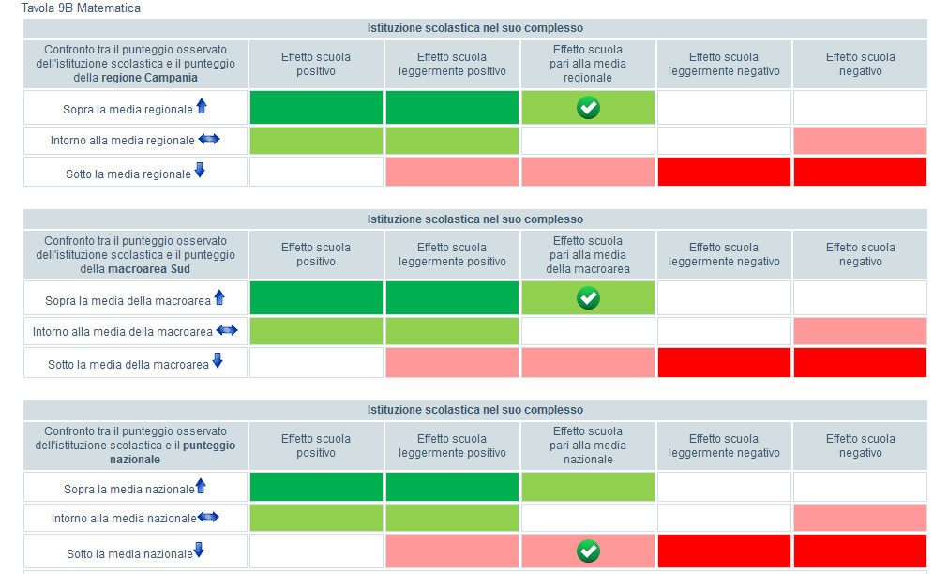

Slide 7
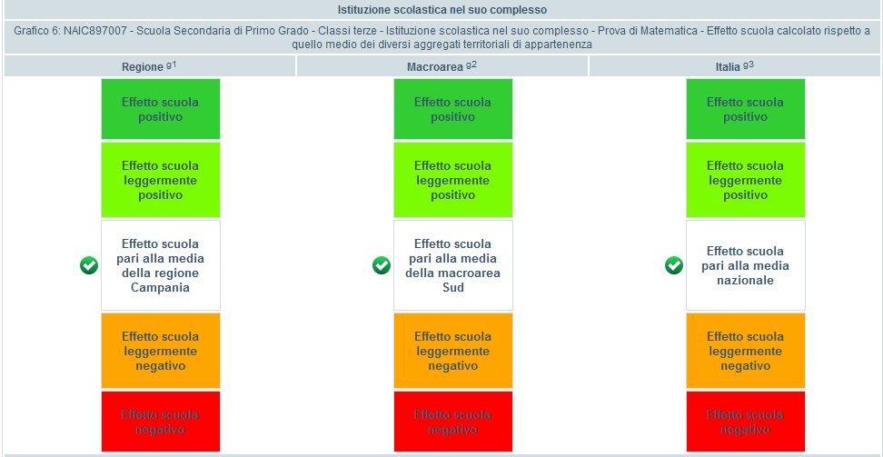

Slide 8
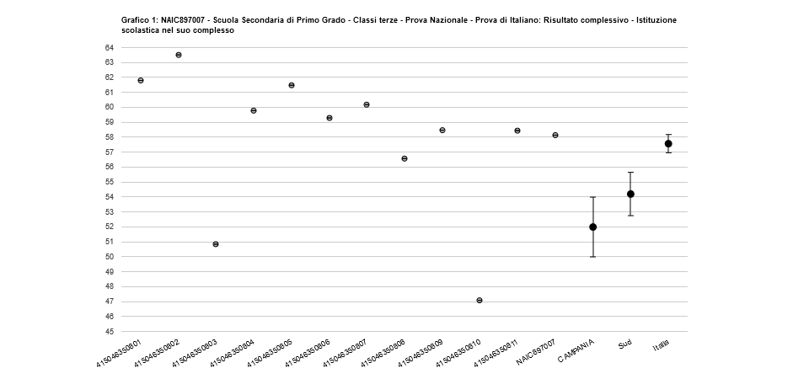

Slide 9
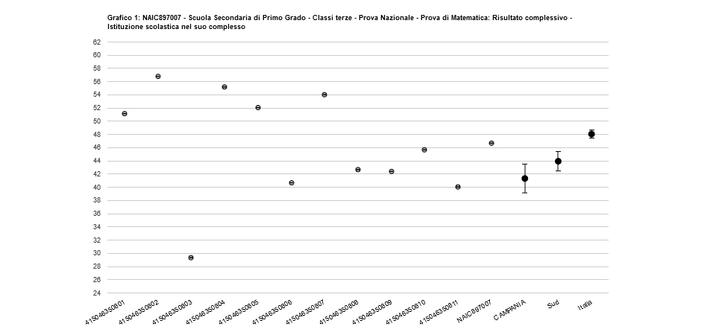

Slide 10


Slide 11


Slide 12
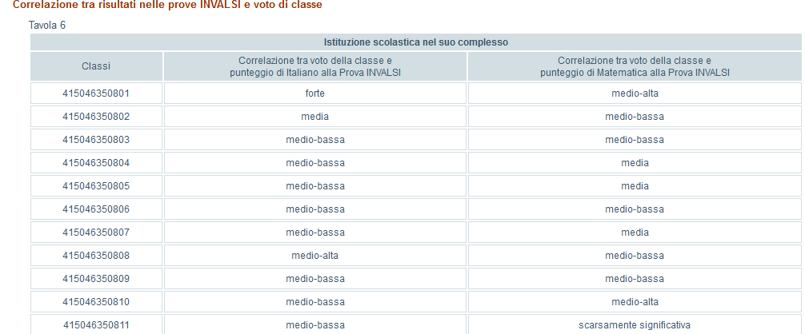

Slide 13


Slide 14


Slide 15
